Slide 1
KPSS’YE HAZIRLIK
ARİF ÖZBEYLİ
www.tariheglencesi.com
Youtube Kanalı: tariheglencesi

Slide 2
T.C İnkılap Tarihi Ve Atatürkçülük
Arif ÖZBEYLİ

Slide 3
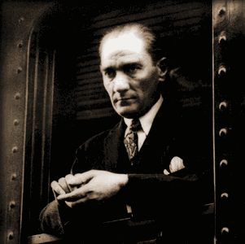

Slide 4
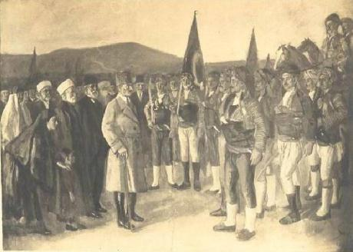
Mustafa Kemal’in Ankara’ya Gelişi
Yapılan seçimlerde Milli mücadele taraftarlarının başarılı olamayacağını düşünen İtilaf Devletleri, seçime müdahale etmediler. Fakat seçimlerde milli mücadele yanlısı kişiler başarılı oldular.

Slide 5
Bundan memnun olmasalar da ,İtilaf Devletleri’nin tehditi altında toplanacak olan Meclis-i Mebusan’ dan önemli kararların çıkacağına pek ihtimal verememişlerdir. Seçimlerden sonra bazı milletvekilleriyle bir araya gelen Mustafa Kemal onlardan bazı isteklerde bulunmuştur.

Slide 6
Buna göre; Mustafa Kemal Meclis-i Mebusan’ a başkan seçilecek (gıyabında), Müdafa-i Hukuk grubu kurulacak ve Sivas Kongresi kararları kabul edilecekti.

Slide 7
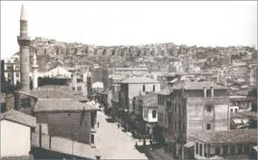
Daha sonra Mustafa Kemal Meclis-i Mebusan’ ın çalışmalarını daha yakından takip edebilmek için Ankara’ya gelmiştir. Ankara’yı seçmesinde ulaşım ve haberleşme imkanlarının iyi olması, Batı cephesine yakın olması,merkezi bir konumda olması,Ankara’nın işgal dışında olması ve XX.Kolordu merkezi olması etkili olmuştur.

Slide 8
2008-KPSS-ORTAÖĞRETİM

Slide 9
CEVAP: D

Slide 10
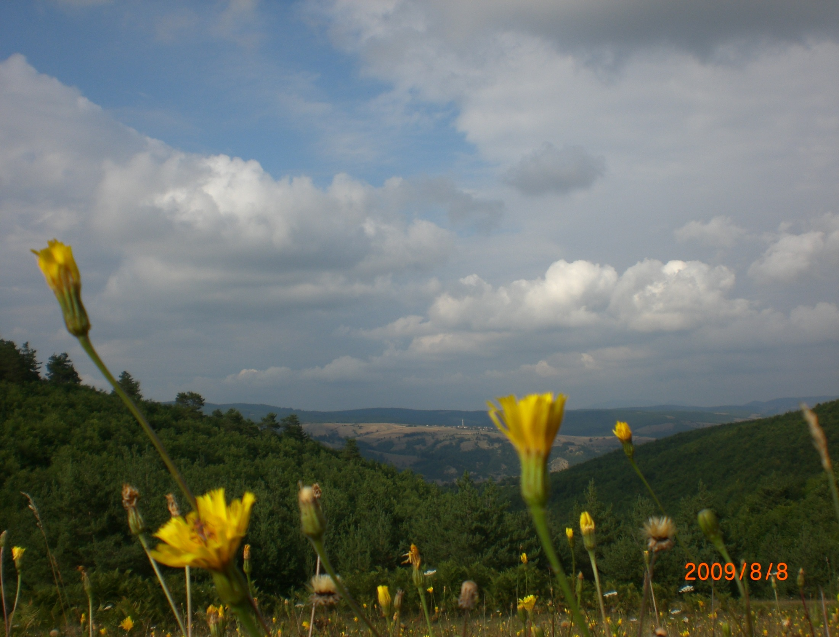
Gençlerin yetişmesine önem veriniz. Çünkü bu yolda en küçük ihmal , ülkenin yapısını ve istikbalini etkiler. Aristo

Slide 11
Meclis-i Mebusan’ın Toplanması,Misak-ı Milli ve İstanbul’un İşgali
21 Aralık 1918’den beri kapalı olan Meclis-i Mebusan 12 Ocak 1920’de toplandı. Mustafa Kemal başkan seçilmedi. Müdafa-i Hukuk yerine Felah-ı Vatan (Vatanın Kurtuluşu) grubu kuruldu. Ancak Sivas Kongresi kararlarını onaylamak sorunu ortaya çıkınca işler değişti. Bütün milletvekilleri bu konuda birleşti. Misak-ı Milli bu şekilde kabul edilmiş oldu.

Slide 13
CEVAP: C

Slide 14
2011-KPSS-LİSANS

Slide 15
CEVAP: D

Slide 16
Buna göre;
Osmanlı Devleti’nin yalnızca Arap çoğunluğunca oturulan ve 30 Ekim 1918 tarihli Ateşkes’in imzası sırasında düşman ordularının işgali altında kalan bölgelerinin geleceği, halkın özgür biçimde verecekleri oylara göre saptamak gerekir.
Osmanlı-İslam çoğunluğun oturduğu yerler hiçbir nedenle ayrılık kabul etmez. Kars, Ardahan ve Artvin (Batum) de gerekirse halk oylaması yapılır.

Slide 17
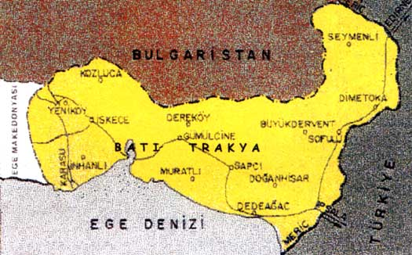
Batı Trakya’da da halk oylaması yapılmalıdır. İslam halifeliğinin merkezi ve Osmanlı saltanatının başkenti İstanbul ve Marmara’nın güvenliği sağlandığı takdirde boğazlar deniz ticaretine açılabilir. Siyasi ,hukuki mali dengemizi bozacak ayrıcalıklar tanınamaz.

Slide 18
2016-KPSS-LİSANS

Slide 19
CEVAP: A

Slide 20
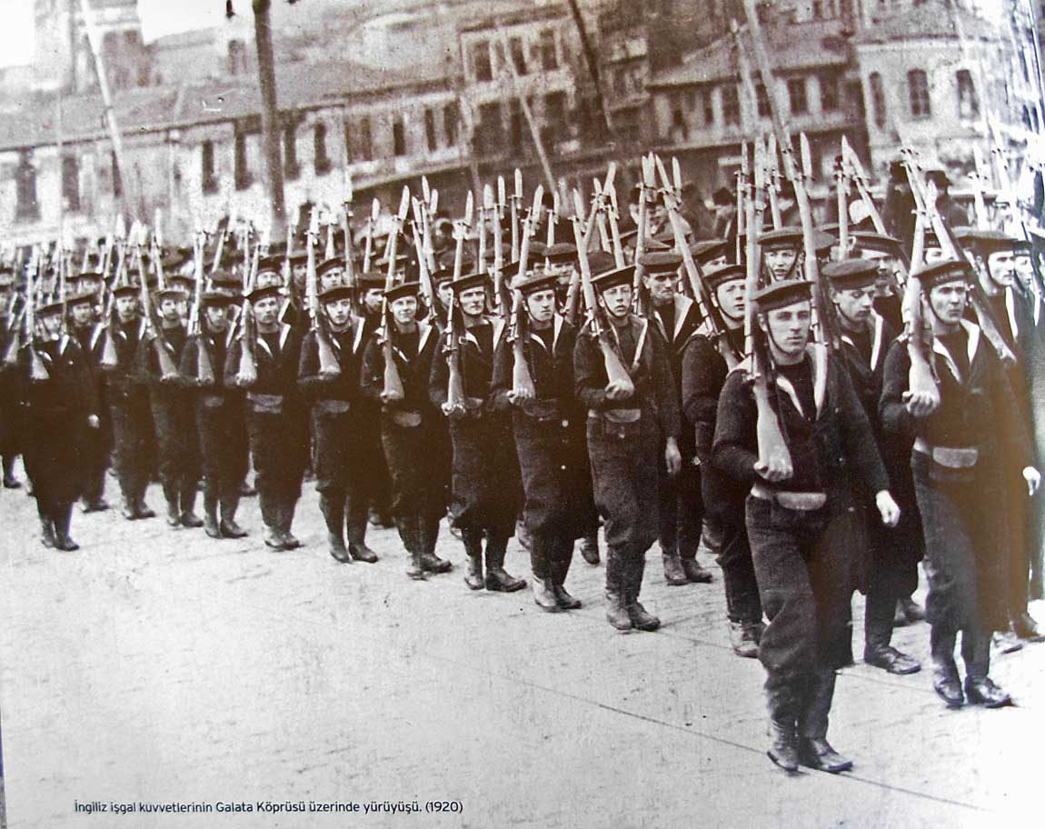
Meclis-i Mebusan’dan böyle bir kararın çıkmasını beklemeyen İtilaf Devletleri 16 Mart 1920 tarihinde İstanbul’u fiilen işgal etti. Bazı milletvekilleri tutuklandı, bazıları da Malta adasına sürüldü.
İtilaf Devletleri işgalin geçici olduğunu ;ancak bir taşkınlık olursa sürekli olabileceğini belirtmişlerdir.

Slide 21
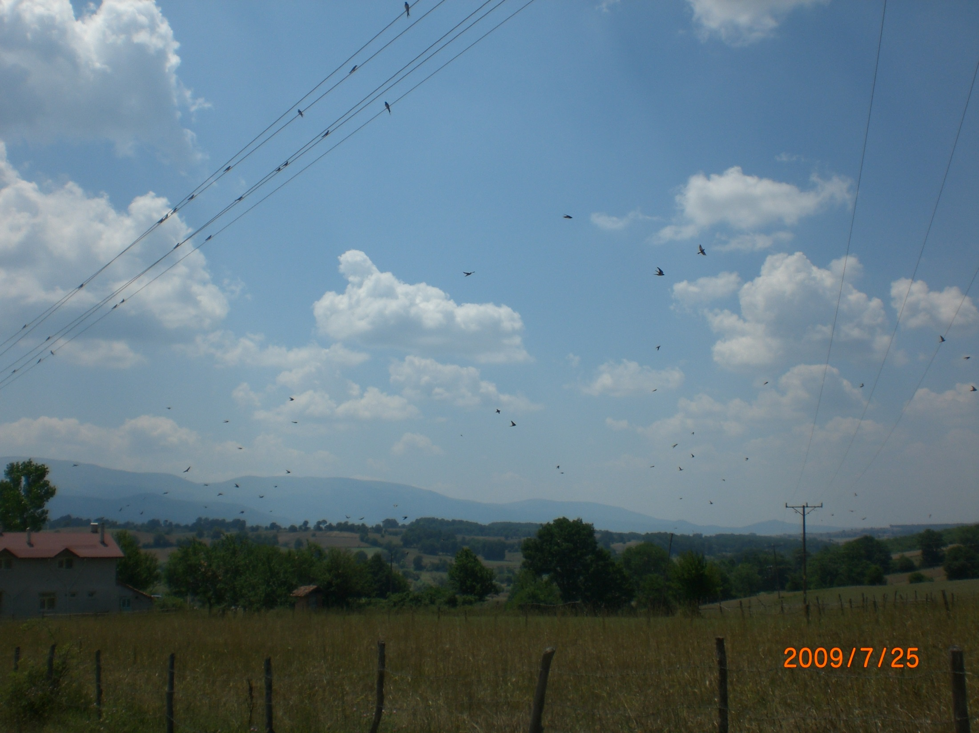
Eğer bir insanı akıl yönünden eğitip te ahlak yönünden eğitmiyorsanız, toplumun başına yalnız bir bela yetiştiriyorsunuz demektir.
Teodor Roosvelt

Slide 22
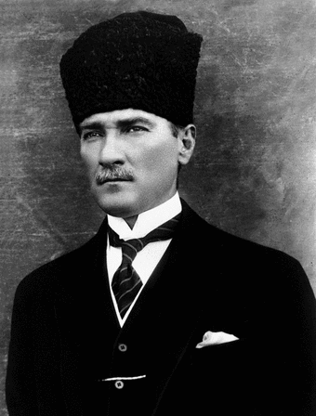
İstanbul’un işgali üzerine Mustafa Kemal işgali protesto etmiştir. İstanbul hükümeti ile haberleşme ve yazışmaların kesilmesi ,Anadolu’da bulunan İtilaf Devletleri subaylarının tutuklanması, Eskişehir’de bulunan işgal kuvvetlerinin çıkarılması emrini de vermiştir; ayrıca Geyve ve Ulukışla demiryollarının tahribini istemiştir.

Slide 23
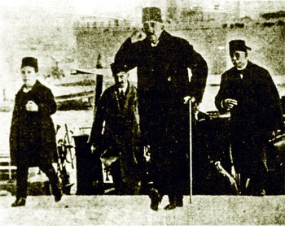
18 Mart günü Meclis-i Mebusan son oturumda, Meclis çalışmalarına ara verdi. Sonunda 11 Nisan’da Padişah kararı ile feshedildi.

Slide 24
2006-KPSS

Slide 25
CEVAP: D

Slide 26
KPSS’YE HAZIRLIK DAHA KOLAY Online Kitapçılarda…

